Slide 1
#2022_Kyungnam_Data_Analysis_Study_Group
딥러닝을 위한 최적화와 수치해석

Slide 2

목차
A table of Contents
#1,
고전 수치최적화 알고리즘

Slide 3

Part 1,
고전 수치최적화
알고리즘

Slide 4
Part 1
고전 수치최적화 알고리즘
인수분해를 이용한 최적화
극값(Extream value)
모든 경우의 수를 계산한 뒤 그 중 최솟값 찾기
수치최적화 알고리즘
직접 탐사법
그래디언트(Gradient) 계열
헤시안(Hessian) 계열

Slide 5
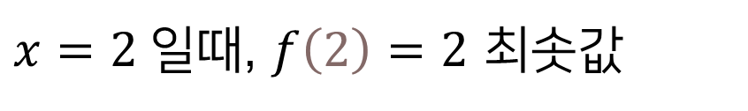
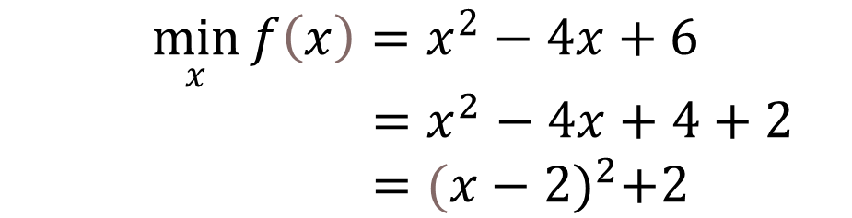
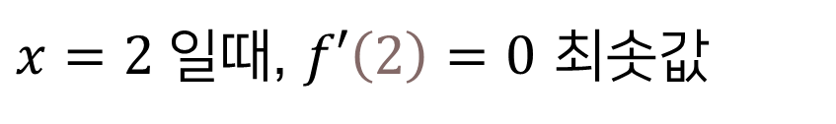
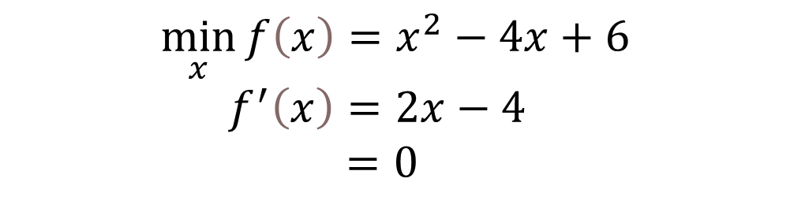
Part 1
고전 수치최적화 알고리즘
인수분해를 이용한 최적화
2. 극값(Extream value)
$$\min_{x}{f\left(x\right)}=x^{2}−4x+6$$
$=x^{2}−4x+4+2$
$={(x−2)}^{2}+2$
$$\min_{x}{f\left(x\right)}=x^{2}−4x+6$$
$f^{′}\left(x\right)=2x−4$
$=0$
$x=2 일$때, $f\left(2\right)=2$ 최솟값
$x=2 일$때, $f′\left(2\right)=0$ 최솟값

Slide 6


Part 1
고전 수치최적화 알고리즘
3. 모든 경우의 수를 계산한 뒤 그 중 최솟값
$$\min_{x}{f\left(x\right)}=x^{2}−4x+6$$
$$f\left(1\right)=({1)}^{2}−4(1)+6$$
$=3$
모든 경우의 수를 통해 최솟값을 찾음
-> 무한하게 많은 조합을 고려해야 해서 현실적으로 불가능

Slide 7
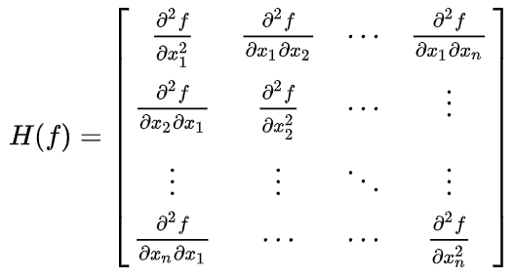
Part 1
고전 수치최적화 알고리즘
4. 수치최적화 알고리즘
직접탐사법
그래디언트(gradient) 계열
헤시안(Hessian) 계열
※헤시안 행렬
헤시안 행렬의 고유값
모두 양수 => 극소점
모두 음수 => 극대점
양수와 음수가 동시에 있으면 => 안장점

Slide 8
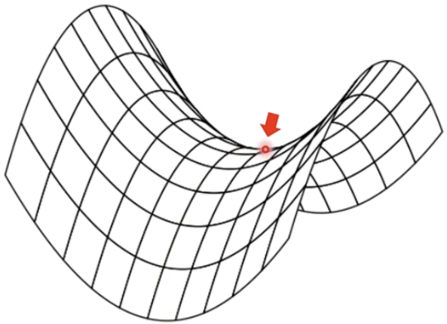
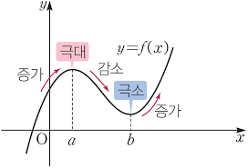
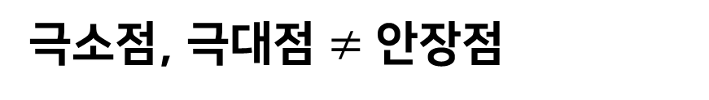
Part 1
고전 수치최적화 알고리즘
극소점, 극대점
안장점
극소점, 극대점 $≠$ 안장점

Slide 9
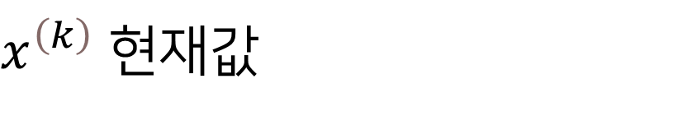

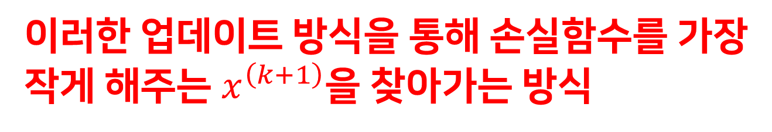
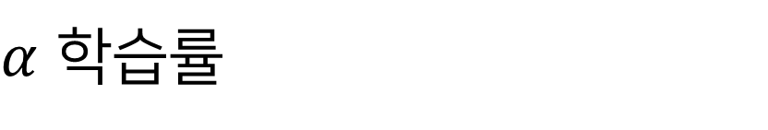
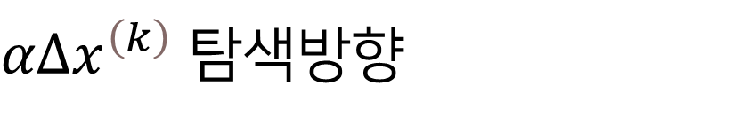
Part 1
고전 수치최적화 알고리즘
수치최적화 알고리즘 패턴
$$x^{\left(k+1\right)}=x^{\left(k\right)}−αΔx^{\left(k\right)}$$
$x^{\left(k\right)}$ 현재값
$αΔx^{\left(k\right)}$ 탐색방향
$α$ 학습률
이러한 업데이트 방식을 통해 손실함수를 가장 작게 해주는 $x^{\left(k+1\right)}$을 찾아가는 방식

Slide 10
Part 1
고전 수치최적화 알고리즘
딥러닝에 자주 사용되는 수치 알고리즘들의 핵심 아이디어
알고리즘 | 연도 | 학습률 | 탐색 방향
Gradient Descent | 1945 | 상수(Constant) | 그래디언트
Momentum/Nesterov | 1964/1983 | 상수 | 단기 누적 그래디언트
Adagrad | 2011 | 장기 파라미터 변화량과 반비례 | 그래디언트
RMSProp | 2012 | 단기 파라미터 변화량과 반비례 | 그래디언트
Adam | 2014 | 단기 파라미터 변화량과 반비례 | 단기 누적 그래디언트

Slide 11
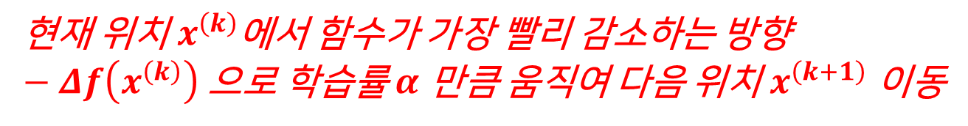

Part 1
고전 수치최적화 알고리즘
그래디언트 디센트(Gradient Descent)
현재 위치에서 가장 경사가 가파른 곳으로 이동
$$x^{\left(k+1\right)}=x^{\left(k\right)}−αΔf\left(x^{\left(k\right)}\right)$$
현재 위치 $x^{\left(k\right)}$에서 함수가 가장 빨리 감소하는 방향 $−Δf\left(x^{\left(k\right)}\right)$ 으로 학습률 $α$ 만큼 움직여 다음 위치 $x^{\left(k+1\right)}$ 이동

Slide 12
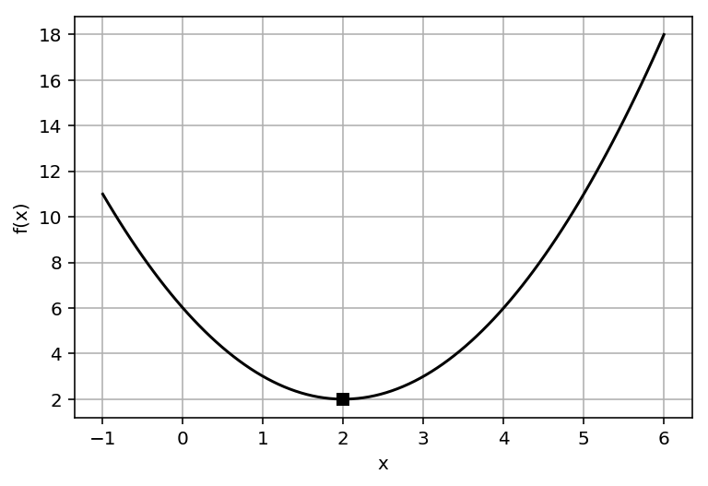
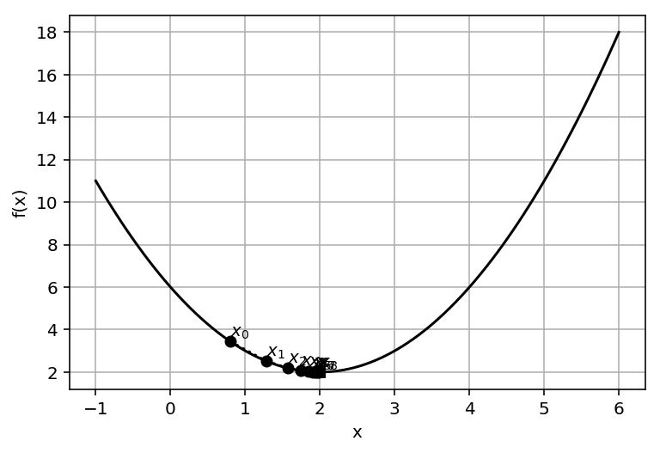

Part 1
고전 수치최적화 알고리즘
그래디언트 디센트(Gradient Descent)
$$x^{\left(k+1\right)}=x^{\left(k\right)}−αΔf\left(x^{\left(k\right)}\right)$$
$α$ = 0.2
$$\min_{x}{f\left(x\right)}=x^{2}−4x+6$$

Slide 13
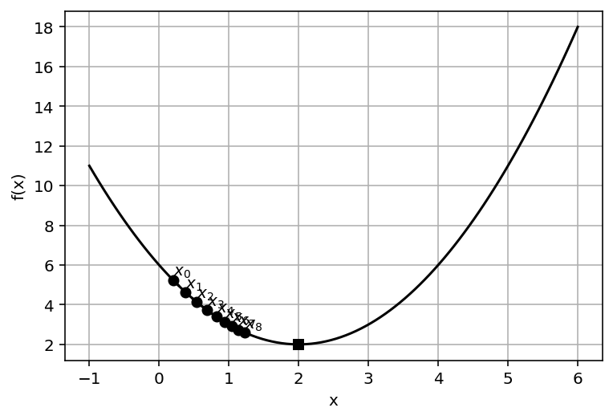
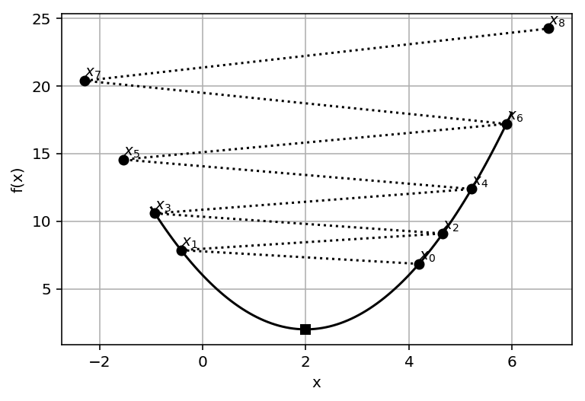
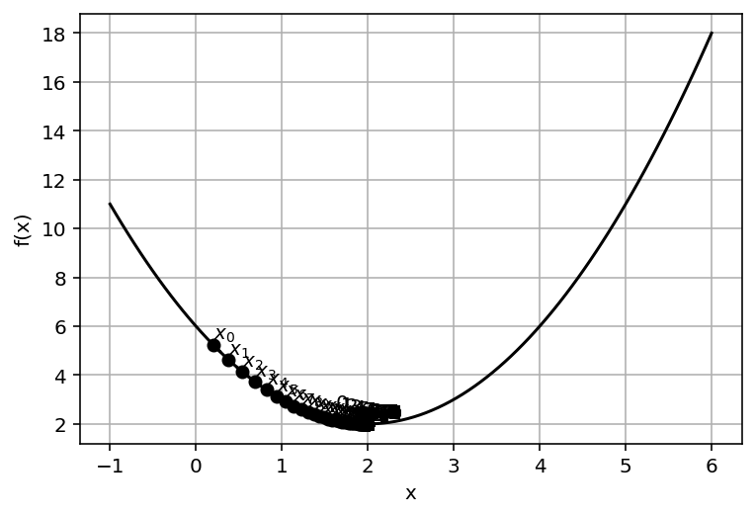



Part 1
고전 수치최적화 알고리즘
그래디언트 디센트(Gradient Descent)
$$x^{\left(k+1\right)}=x^{\left(k\right)}−αΔf\left(x^{\left(k\right)}\right)$$
$α$ = 0.05 반복횟수 9
$$x^{\left(k+1\right)}=x^{\left(k\right)}−αΔf\left(x^{\left(k\right)}\right)$$
$α$ = 1.05 반복횟수 9
$$x^{\left(k+1\right)}=x^{\left(k\right)}−αΔf\left(x^{\left(k\right)}\right)$$
$α$ = 0.05 반복횟수 1000

Slide 14
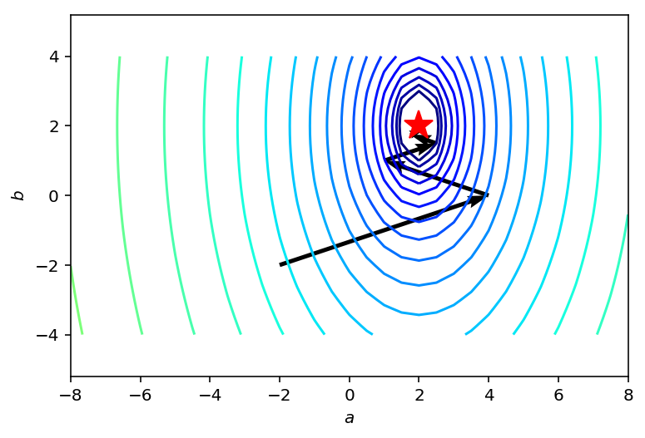
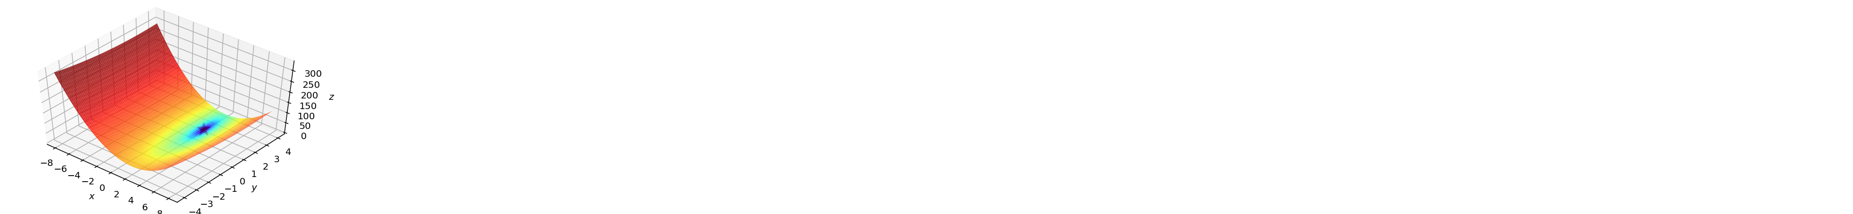

Part 1
고전 수치최적화 알고리즘
그래디언트 디센트(Gradient Descent)
$$f\left(x,y\right)=3{\left(x−2\right)}^{2}+{\left(y−2\right)}^{2}$$

Slide 15
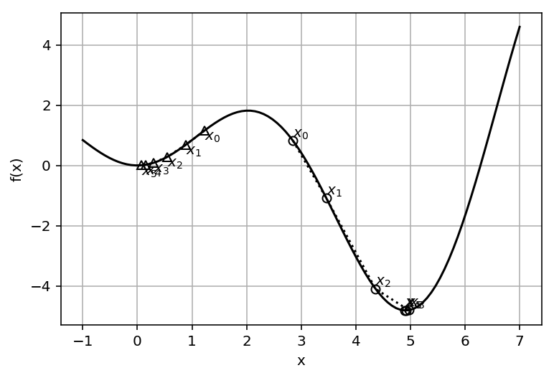




Part 1
고전 수치최적화 알고리즘
그래디언트 디센트(Gradient Descent)의 한계
전역 최솟값과 국소 최솟값
초깃값의 민감성
국소 최솟값
전역 최솟값

Slide 16
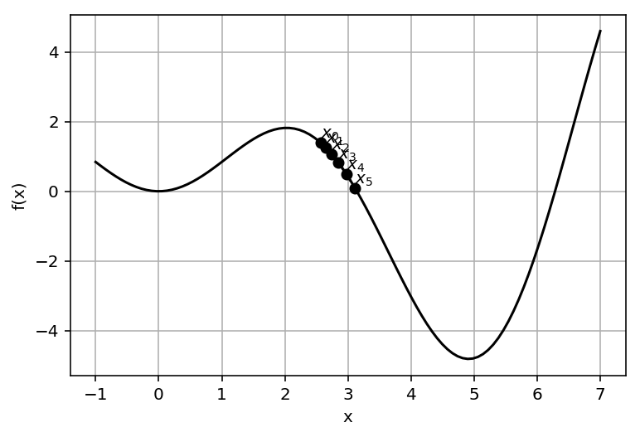
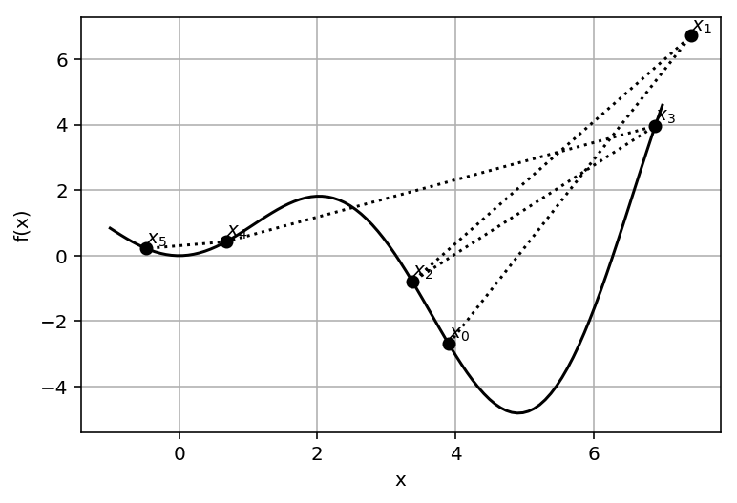
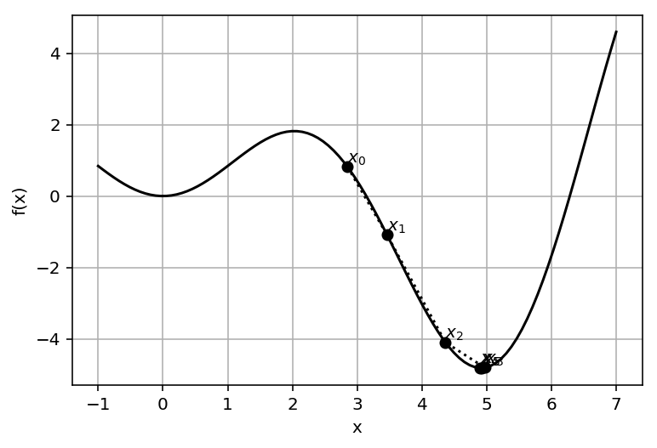



Part 1
고전 수치최적화 알고리즘
그래디언트 디센트(Gradient Descent)의 한계
학습률 민감성
$α$ = 0.05 반복횟수 6
$α$ = 1.00 반복횟수 6
$α$ = 0.25 반복횟수 6

Slide 17
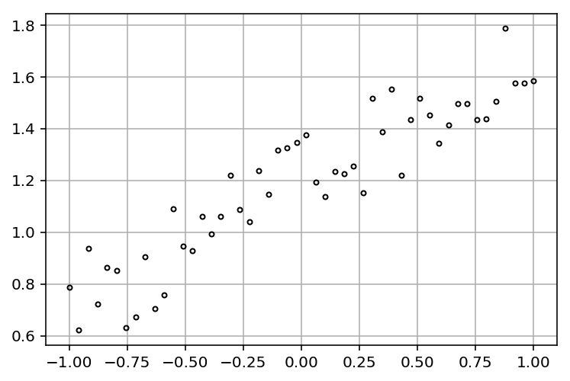
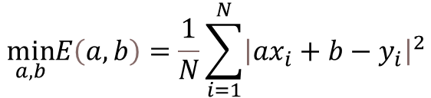

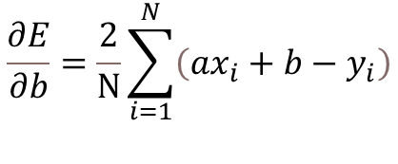

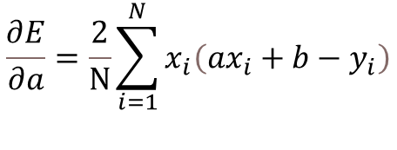
Part 1
고전 수치최적화 알고리즘
그래디언트 디센트를 사용한 선형회귀 모델 학습
$$\min_{a,b}E\left(a,b\right)=\frac{1}{N}\sum_{i=1}^{N}{{\left|ax_{i}+b−y_{i}\right|}^{2}}$$
$$\frac{∂E}{∂a}=\frac{2}{N}\sum_{i=1}^{N}{x_{i}\left(ax_{i}+b−y_{i}\right)}$$
$$=\frac{2}{N}\sum_{i=1}^{N}{x_{i}e_{i}}$$
$$e_{i}=\left(ax_{i}+b−y_{i}\right)$$
$$\frac{∂E}{∂b}=\frac{2}{N}\sum_{i=1}^{N}{\left(ax_{i}+b−y_{i}\right)}$$
$$=\frac{2}{N}\sum_{i=1}^{N}{e_{i}}$$

Slide 18
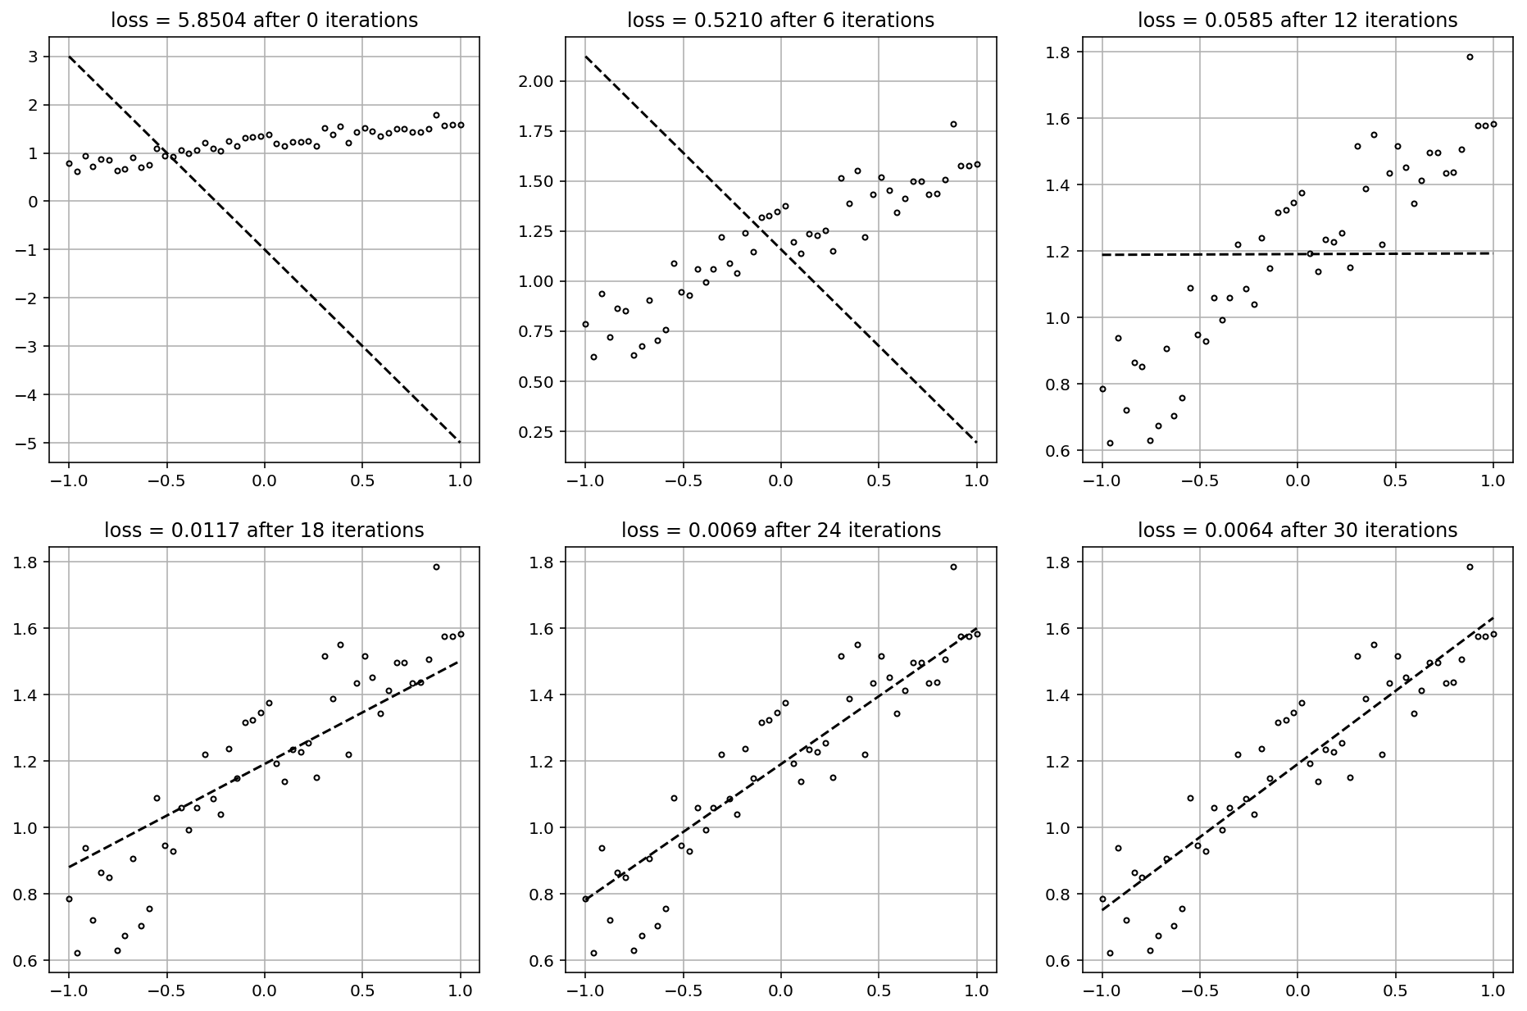
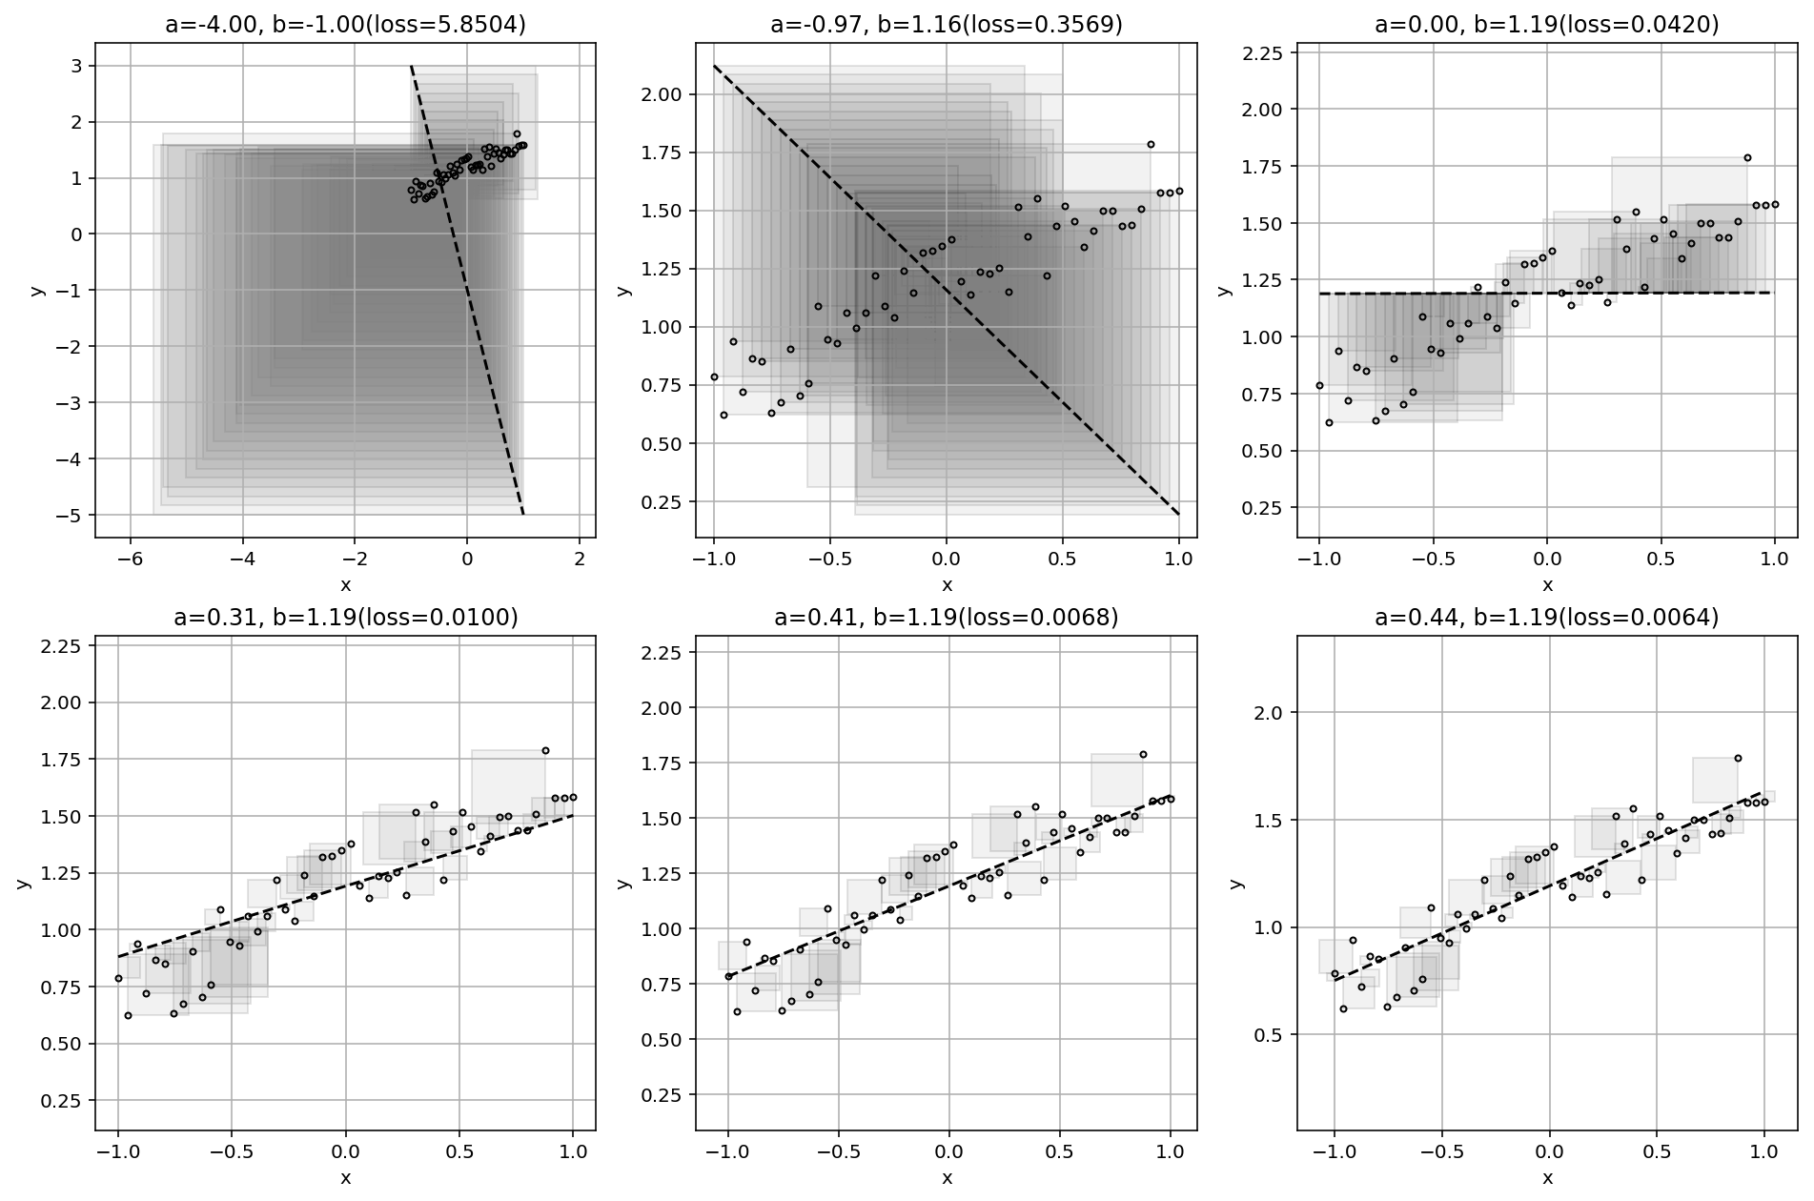
Part 1
고전 수치최적화 알고리즘
그래디언트 디센트를 사용한 선형회귀 모델 학습
그래디언트 디센트 방법을 사용하여 추정치가 업데이터 되는 과정
그래디언트 디센트 방법을 통해 점점 작아지는 손실함수의 시각화

Slide 19




Part 1
고전 수치최적화 알고리즘
그래디언트 디센트(Gradient Descent)의 한계
그래디언트 디센트는 구현이 간단하면서 보다 강력해서 간단한 최적화 문제를 품
머신러닝에선 학습을 할 때 유용하게 사용가능
머신러닝에 비해 딥러닝은 학습에 사용되는 데이터의 개수가 많음
-> 그래디언트 디센트 방법을 1번 수행하기 위해서 손실 함수의 그래디언트를 계산해야 함
$$\frac{∂E}{∂a}=\frac{2}{N}\sum_{i=1}^{N}{x_{i}\left(ax_{i}+b−y_{i}\right)}$$
$$\frac{∂E}{∂b}=\frac{2}{N}\sum_{i=1}^{N}{\left(ax_{i}+b−y_{i}\right)}$$
$$=\frac{2}{N}\sum_{i=1}^{N}{x_{i}e_{i}}$$
$$=\frac{2}{N}\sum_{i=1}^{N}{e_{i}}$$
총 N개의 값에 대해 덧셈을 해야함
-> 수십만 개의 데이터 연산시 계산 시간이 매우 오래걸림
-> 메모리에 한번에 올리는 것도 불가능

